Slide 1
Ανατομική (Θ)
Ανοικτά Ακαδημαϊκά Μαθήματα στο ΤΕΙ Αθήνας
Ενότητα 1: Κρανίο
Φραγκίσκη Αναγνωστοπούλου Ανθούλη
Τμήμα Ιατρικών Εργαστηρίων
Το περιεχόμενο του μαθήματος διατίθεται με άδεια Creative Commons εκτός και αν αναφέρεται διαφορετικά | Το έργο υλοποιείται στο πλαίσιο του Επιχειρησιακού Προγράμματος «Εκπαίδευση και Δια Βίου Μάθηση» και συγχρηματοδοτείται από την Ευρωπαϊκή Ένωση (Ευρωπαϊκό Κοινωνικό Ταμείο) και από εθνικούς πόρους.

Slide 2
Ανατομική του Ανθρώπου
Οστεολογία- αρθρολογία -συνδεσμολογία

Slide 3
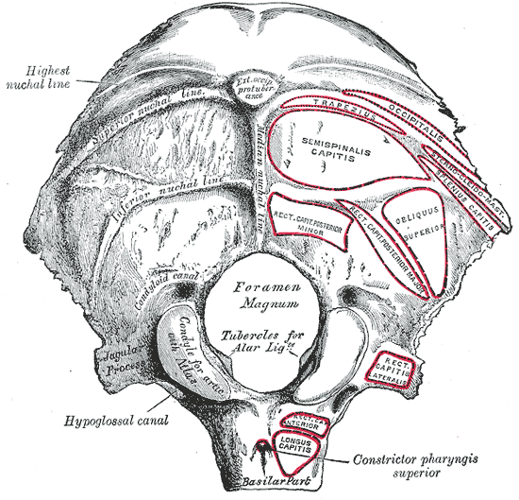
Ινιακό οστό
Αποτελεί το μεγαλύτερο μέρος του πίσω εγκεφαλικού βόθρου μαζί με το μισό τμήμα του λιθοειδούς του κροταφικού οστού.
Αποτελείται από :
Ινιακό τρήμα από το οποίο διέρχεται ο προμήκης μυελός
Ινιακούς κονδύλους για την ένωση με τον άτλαντα της ΣΣ
Πίσω ρηγματώδες ή σφαγιτιδικό τρήμα από το οποίο διέρχονται οι σφαγίτιδες φλέβες και οι 9, 10 και 11 εγκεφαλικές συζυγίες (Ε.Σ.)
“Gray129” από Pngbot διαθέσιμο ως κοινό κτήμα

Slide 4
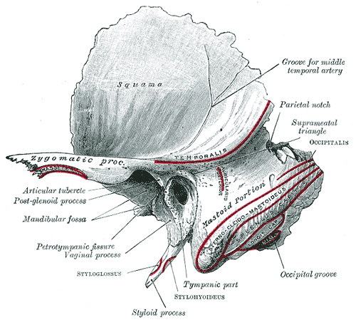
Κροταφικό οστό
Το κροταφικό αποτελείται από 4 επιμέρους μοίρες (τμήματα)
το λιθοειδές (έσω επιφάνεια-βάση κρανίου)
το μαστοειδές (έξω επιφάνεια-κάτω επιφάνεια κρανίου)
το τυμπανικό (έξω επιφάνεια-πλάγια επιφάνεια κρανίου)
το λεπιδοειδές (έξω επιφάνεια-πλάγια επιφάνεια κρανίου)
“Gray137” από Pngbot διαθέσιμο ως κοινό κτήμα

Slide 5
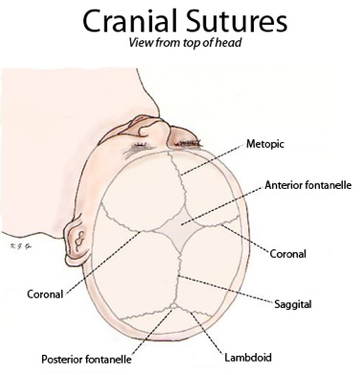
Ραφές θόλου κρανίου
Στεφανιαία Ραφή
Οβελιαία Ραφή
Λαμδοειδής Ραφή
Λεπιδοειδείς Ραφές
“Sutures from top” από Xxjamesxx διαθέσιμο με άδεια CC BY-SA 3.0

Slide 6
Οστά εγκεφαλικού κρανίου
Είναι 8 και διακρίνονται σε μονά και ζυγά
ΜΟΝΑ
ΜΕΤΩΠΙΑΙΟ
ΙΝΙΑΚΟ
ΣΦΗΝΟΕΙΔΕΣ
ΗΘΜΟΕΙΔΕΣ
ΖΥΓΑ
ΚΡΟΤΑΦΙΚΑ
ΒΡΕΓΜΑΤΙΚΑ

Slide 7
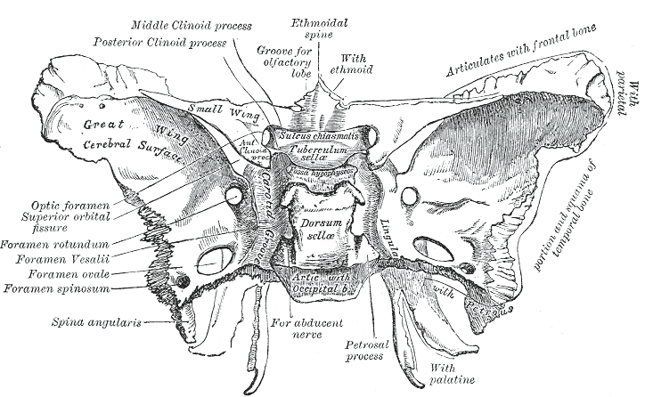
Σφηνοειδές
Σχηματίζει το 1/3 του πρόσθιου εγκεφαλικού βόθρου και το ½ του μέσου εγκεφαλικού βόθρου.
Στον πρόσθιο εγκεφαλικό βόθρο παρατηρούνται το σώμα με τις ελάσσονες πτέρυγες, ενώ στον μέσο παρατηρούνται το βοθρίο του τουρκικού εφιππίου και οι μείζονες πτέρυγες.
“Gray145” από Pngbot διαθέσιμο ως κοινό κτήμα

Slide 8
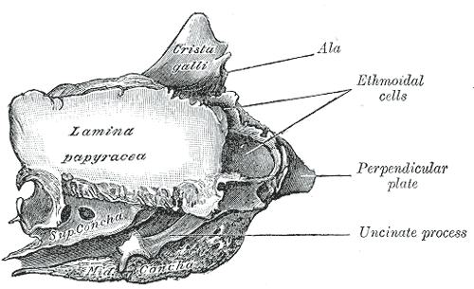
Ηθμοειδές
Αποτελείται από 3 πέταλα
Τετρημένο: σχηματίζει το 1/3 του πρόσθιου εγκεφαλικού βόθρου
Κάθετο: σχηματίζει το ½ του οστέινου ρινικού διαφράγματος
Παπυρώδες: τμήματά του είναι οι πάνω και οι μέσες ρινικές κόγχες.
“Gray152” από Magnus Manske διαθέσιμο ως κοινό κτήμα

Slide 9
Βάση του κρανίου
Αποτελείται από τους 3 κρανιακούς βόθρους
Πρόσθιο:
Ελλάσονες πτέρυγες σφηνοειδούς
Τετρημενο πέταλο του ηθμοειδούς
Μετωπιαίο
Μέσο:
Λιθοειδής μοίρα του κροταφικού (πρόσθιο)
Μείζονες πτέρυγες σφηνοειδούς-τουρκικό εφίππιο
Τμήμα βρεγματικού
Οπίσθιο:
Λιθοειδής μοίρα του κροταφικού (οπίσθια)-έσω ακουστικός πόρος
Ινιακό οστό

Slide 10
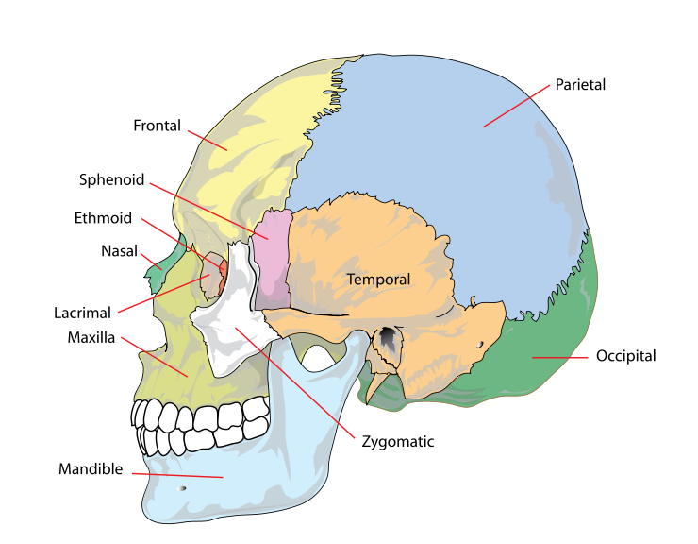
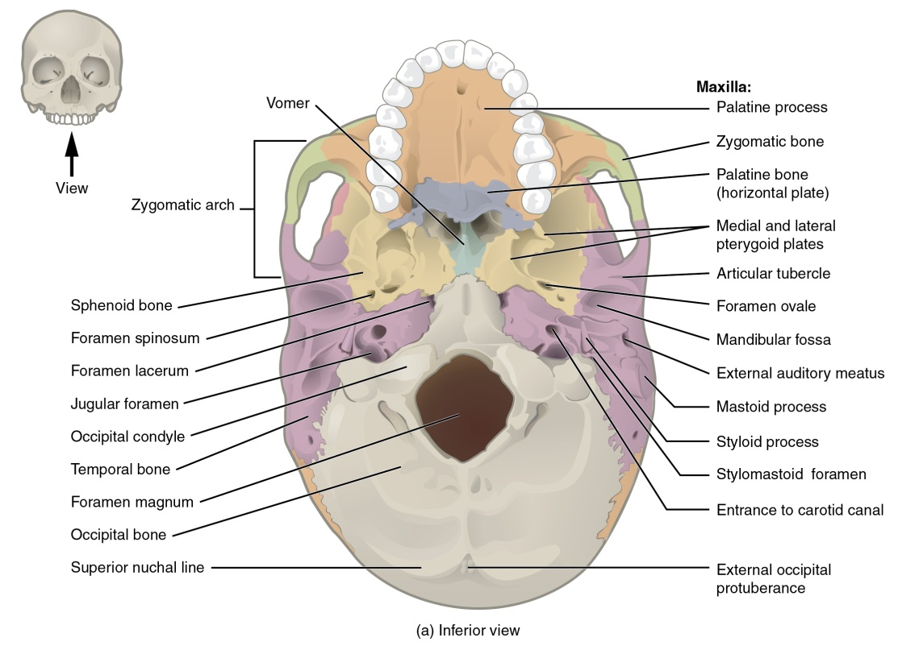
Πλάγια και κάτω επιφάνεια κρανίου
“Human skull side simplified (bones)” από LadyofHats διαθέσιμο με άδεια CC BY-SA 3.0
“707 Superior-Inferior View of Skull Base-01” από CFCF διαθέσιμο με άδεια CC BY-SA 3.0

Slide 11
Τρήματα βάσης κρανίου
ONOMA | OΣΤΟ | ΒΟΘΡΟΣ | ΔΙΕΛΕΥΣΗ
Ηθμοειδείς Κυψέλες | Τετρημένο Πέταλο Ηθμοειδούς | Πρόσθιος | Οσφρητικό Ν.
Υπερκόγχιο | Σφηνοειδές | Πρόσθιος | 1^{ος} Κλάδος Τριδύμου Ν. Κοινό Κινητικό Ν. Τροχιακό Ν. Απαγωγό Ν.
Οπτικό | Σφηνοειδές | Όριο Πρόσθιου-μέσου Βόθρου | Οπτικό Νεύρο
Πρόσθιο Ρηγματώδες | Σφηνοειδές | Μέσος | Έσω Καρωτίδα Αρτηρία
Στρογγυλό | Σφηνοειδές | Μέσος | 2^{ος} ΚΛΑΔΟΣ ΤΡΙΔΥΜΟΥ Ν.
Ωοειδές | Σφηνοειδές | Μέσος | 3^{ος} ΚΛΑΔΟΣ ΤΡΙΔΥΜΟΥ Ν.
Έσω Ακουστικός Πόρος | Λιθοειδής Μοίρα Κροταφικού | Οπίσθιος | Ακουστικό Ν.
Οπίσθιο Ρηγματώδες | Ινιακό | Οπίσθιος | Έσω Σφαγίτιδα Φλέβα Γλωσσοφαρυγγικό Ν. Πνευμονογαστρικό N. Παραπληρωματικό Ν.
Ινιακό | Ινιακό | Οπίσθιος | Προμήκης Μυελός

Slide 12
Κάτω Γνάθος

Slide 13
Κάτω γνάθος (1/3)
Έχει 2 κλάδους και 2 γωνίες
Σε κάθε κλάδο υπάρχει
Κόνδυλος
Κορωνοειδής Απόφυση
Μηνοειδής Εντομή
Στο κέντρο (πηγούνι)
Γενειακή Σύμφυση
(έκφυση γενείου στους άνδρες)
Φατνία για την πρόσφυση των οδόντων
Κροταφογναθική Διάρθρωση
Σχηματίζεται από τον κόνδυλο της κάτω γνάθου και την κροταφική γλήνη του κροταφικού οστού –Χρησιμοποιεί 2 άξονες κίνησης (κονδυλοειδής διάρθρωση)

Slide 14
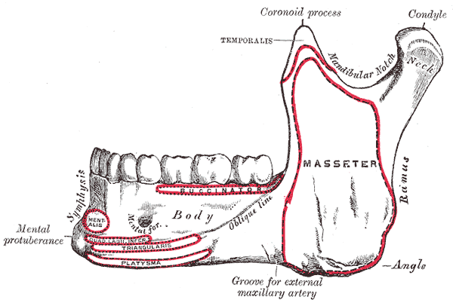
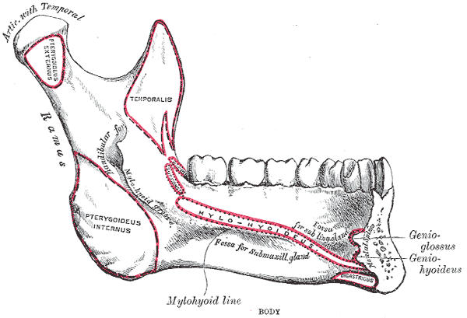
Κάτω γνάθος (2/3)
Έχει 2 κλάδους και 2 γωνίες
Σε κάθε κλάδο υπάρχει
Κόνδυλος
Κορυνοειδής Απόφυση
Μηνοειδής Εντομή
Στο κέντρο (πηγούνι)
Γενειακή Σύμφυση
(έκφυση γενείου στους άνδρες)
Φατνία για την πρόσφυση των οδόντων
“Gray176” , “Gray177”
από Magnus Manske διαθέσιμο ως κοινό κτήμα

Slide 15
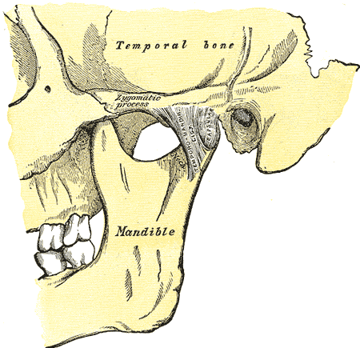
Κάτω γνάθος (3/3)
Κροταφογναθική Διάρθρωση
Σχηματίζεται από τον κόνδυλο της κάτω γνάθου και την κροταφική γλήνη του κροταφικού οστού –Χρησιμοποιεί 2 άξονες κίνησης (κονδυλοειδής διάρθρωση)
“Gray309” από Magnus Manske
διαθέσιμο ως κοινό κτήμα

Slide 16
Κόλποι κρανίου

Slide 17
Παραρίνιοι κόλποι κρανίου (1/2)
Είναι αεροφόρες κοιλότητες μέσα σε συγκεκριμένα οστά του κρανίου που επικοινωνούν με τη ρινική κολότητα μέσω των ρινικών πόρων (πάνω ρινικός πόρος μεταξύ πάνω και μέσης ρινικής κόγχης, μέσος ρινικός πόρος μεταξύ μέσης και κάτω ρινικής κόγχης)
ΠΡΟΣΟΧΗ: Στον κάτω ρινικό πόρο (κάτω από τη κάτω ρινική κόγχη) αποχετεύονται τα δάκρυα μέσω του ρινοδακρυϊκού πόρου του δακρυϊκού οστού.

Slide 18
Παραρίνιοι κόλποι κρανίου (2/2)
Παραρίνιος Κόλπος | Ρινικός Πόρος
Σφηνοηθμοειδής | Πάνω Ρινικός Πόρος
Πάνω Ηθμοειδής | Πάνω Ρινικός Πόρος
Μέσος Ηθμοειδής | Μέσος Ρινικός Πόρος
Μετωπιαίοι Κόλποι | Μέσος Ρινικός Πόρος
Ιμόρειο ή Γναθιαίο Άντρο | Μέσος Ρινικός Πόρος

Slide 19
Οφθαλμικός κόγχος-κύτος ρινός

Slide 20
Οφθαλμικός κόγχος-κύτος ρινός (1/3)
Ι. Οφθαλμικός Κόγχος
Έχει σχήμα πυραμίδας στην κορυφή της οποίας βρίσκεται το οπτικό τρήμα και αποτελείται από 4 πλευρές
Άνω Πλευρά:
Σχηματίζεται από τα οστά:
Σφηνοειδές
Μετωπιαίο
Κάτω Πλευρά:
Σχηματίζεται από τα οστά:
Ζυγωματικό
Άνω Γνάθος
Έξω Πλευρά:
Σχηματίζεται από τα οστά:
Ζυγωματικό
Σφηνοειδές
Έσω Πλευρά:
Σχηματίζεται από τα οστά:
Ηθμοειδές
Σφηνοειδές

Slide 21
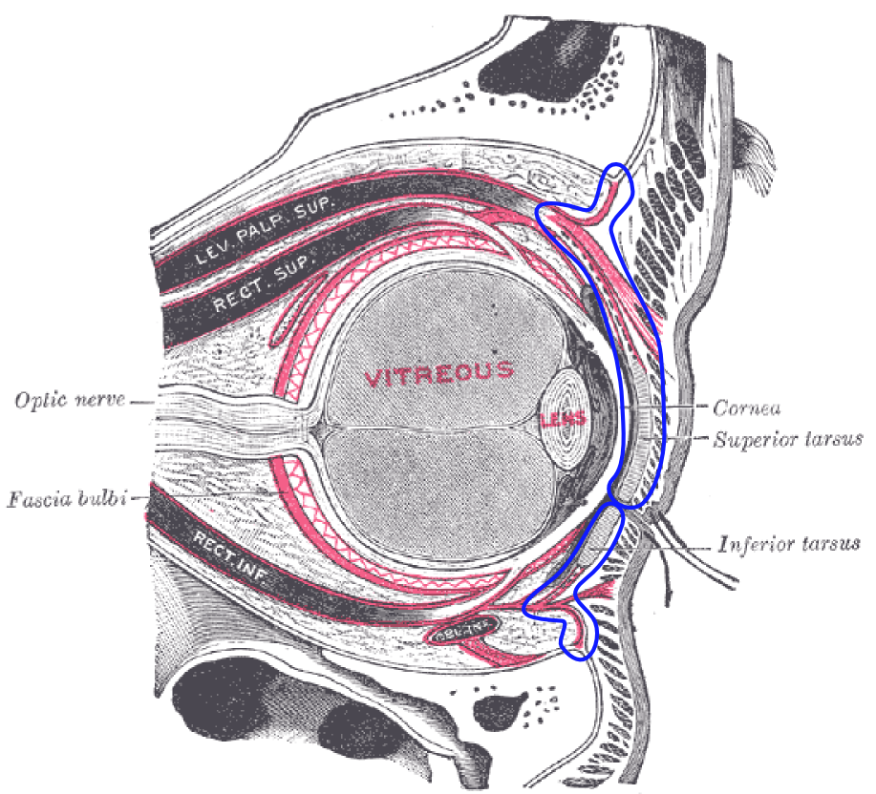
Οφθαλμικός κόγχος-κύτος ρινός (2/3)
“Orbital septum” από Mikael Häggström
διαθέσιμο ως κοινό κτήμα

Slide 22
Οφθαλμικός κόγχος-κύτος ρινός (3/3)
ΙΙ. Κύτος Ρινός
Άνω Τοίχωμα ή Οροφή: Σχηματίζεται από τα οστά:
Ρινικά
Μετωπιαίο
Ηθμοειδές (τετρημένο πέταλο)
Σφηνοειδές (σώμα)
Κάτω Τοίχωμα ή Έδαφος: Σχηματίζεται από τα οστά:
Άνω Γνάθος (υπερώιες αποφύσεις)
Υπερώια
Κάθε ρινική θαλάμη αποτελείται από 4 τοιχώματα
Έξω Τοίχωμα: Σχηματίζεται από τα οστά:
Άνω Γνάθος
Σφηνοειδές
Κάτω Ρινική Κόγχη
Δακρυϊκό
Έσω Πλευρά ή Ρινικό Διάφραγμα (οστεοχόνδρινη):
Σχηματίζεται από τα οστά:
Ηθμοειδές (κάθετο πέταλο)
‘Υνις

Slide 23
Προσωπικό κρανίο

Slide 24
Οστά προσωπικού ή σπλαγχνικού κρανίου (1/2)
Είναι 14 ή 15 (μαζί με το ΥΟΕΙΔΕΣ)
Χωρίζονται σε ΜΟΝΑ (2) και ΔΙΠΛΑ (6 ζεύγη)
Τα Μονά είναι:
Κάτω Γνάθος (σχηματίζει με την κροταφική γλήνη της λεπιδοειδούς μοίρας του κροταφικού την ΚΡΟΤΑΦΟΓΝΑΘΙΚΗ Διάρθρωση-μόνη κινητή άρθρωση του κρανίου)
Ύνις – Σχηματίζει μαζί με το κάθετο πέταλο του ηθμοειδούς και τον τετράγωνο χόνδρο το Ρινικό Διάφραγμα που χωρίζει τη ρινική κοιλότητα σε 2 θαλάμους

Slide 25
Οστά προσωπικού ή σπλαγχνικού κρανίου (2/2)
Τα Διπλά είναι:
Ρινικά (σχηματίζουν τη ράχη της ρινός
Δακρυϊκά (στο βοθρίου του δακρυϊκού οστού βρίσκεται ο δακρυϊκός ασκός-ρινοδακρυϊκός πόρος)
Κάτω Ρινικές Κόγχες
Ζυγωματικά –Ζυγωματικά ογκώματα (μήλα)-οδηγά σημεία του σώματος
Πάνω Γνάθοι-Φατνία για την πρόσφυση των οδόντων-Ιγμόρειο ή γναθιαίο άντρο (παραρίνιος κόλπος)
Υπερώια-(Σχηματίζουν μαζί με τμήματα των πάνω γνάθων τη Σκληρή Υπερώα (οροφή στοματικής κοιλότητας που καλύπτεται από τη μαλθακή υπερώα ή ουρανίσκο)

Slide 26
Τέλος Ενότητας

Slide 27
Σημειώματα

Slide 28
Σημείωμα Αναφοράς
Copyright Τεχνολογικό Εκπαιδευτικό Ίδρυμα Αθήνας, Φραγκίσκη Αναγνωστοπούλου Ανθούλη 2014. Φραγκίσκη Αναγνωστοπούλου Ανθούλη. «Ανατομική (Θ). Ενότητα 1: Κρανίο». Έκδοση: 1.0. Αθήνα 2014. Διαθέσιμο από τη δικτυακή διεύθυνση: ocp.teiath.gr.

Slide 29
Σημείωμα Αδειοδότησης
Το παρόν υλικό διατίθεται με τους όρους της άδειας χρήσης Creative Commons Αναφορά, Μη Εμπορική Χρήση Παρόμοια Διανομή 4.0 [1] ή μεταγενέστερη, Διεθνής Έκδοση. Εξαιρούνται τα αυτοτελή έργα τρίτων π.χ. φωτογραφίες, διαγράμματα κ.λ.π., τα οποία εμπεριέχονται σε αυτό. Οι όροι χρήσης των έργων τρίτων επεξηγούνται στη διαφάνεια «Επεξήγηση όρων χρήσης έργων τρίτων».
Τα έργα για τα οποία έχει ζητηθεί άδεια αναφέρονται στο «Σημείωμα Χρήσης Έργων Τρίτων».
[1] http://creativecommons.org/licenses/by-nc-sa/4.0/
Ως Μη Εμπορική ορίζεται η χρήση:
που δεν περιλαμβάνει άμεσο ή έμμεσο οικονομικό όφελος από την χρήση του έργου, για το διανομέα του έργου και αδειοδόχο
που δεν περιλαμβάνει οικονομική συναλλαγή ως προϋπόθεση για τη χρήση ή πρόσβαση στο έργο
που δεν προσπορίζει στο διανομέα του έργου και αδειοδόχο έμμεσο οικονομικό όφελος (π.χ. διαφημίσεις) από την προβολή του έργου σε διαδικτυακό τόπο
Ο δικαιούχος μπορεί να παρέχει στον αδειοδόχο ξεχωριστή άδεια να χρησιμοποιεί το έργο για εμπορική χρήση, εφόσον αυτό του ζητηθεί.

Slide 30
Επεξήγηση όρων χρήσης έργων τρίτων
©
Δεν επιτρέπεται η επαναχρησιμοποίηση του έργου, παρά μόνο εάν ζητηθεί εκ νέου άδεια από το δημιουργό.
διαθέσιμο με άδεια CC-BY
Επιτρέπεται η επαναχρησιμοποίηση του έργου και η δημιουργία παραγώγων αυτού με απλή αναφορά του δημιουργού.
διαθέσιμο με άδεια CC-BY-SA
Επιτρέπεται η επαναχρησιμοποίηση του έργου με αναφορά του δημιουργού, και διάθεση του έργου ή του παράγωγου αυτού με την ίδια άδεια.
διαθέσιμο με άδεια CC-BY-ND
Επιτρέπεται η επαναχρησιμοποίηση του έργου με αναφορά του δημιουργού.
Δεν επιτρέπεται η δημιουργία παραγώγων του έργου.
διαθέσιμο με άδεια CC-BY-NC
Επιτρέπεται η επαναχρησιμοποίηση του έργου με αναφορά του δημιουργού.
Δεν επιτρέπεται η εμπορική χρήση του έργου.
διαθέσιμο με άδεια CC-BY-NC-SA
Επιτρέπεται η επαναχρησιμοποίηση του έργου με αναφορά του δημιουργού.
και διάθεση του έργου ή του παράγωγου αυτού με την ίδια άδεια
Δεν επιτρέπεται η εμπορική χρήση του έργου.
διαθέσιμο με άδεια CC-BY-NC-ND
Επιτρέπεται η επαναχρησιμοποίηση του έργου με αναφορά του δημιουργού.
Δεν επιτρέπεται η εμπορική χρήση του έργου και η δημιουργία παραγώγων του.
διαθέσιμο με άδεια
CC0 Public Domain
Επιτρέπεται η επαναχρησιμοποίηση του έργου, η δημιουργία παραγώγων αυτού και η εμπορική του χρήση, χωρίς αναφορά του δημιουργού.
διαθέσιμο ως κοινό κτήμα
Επιτρέπεται η επαναχρησιμοποίηση του έργου, η δημιουργία παραγώγων αυτού και η εμπορική του χρήση, χωρίς αναφορά του δημιουργού.
χωρίς σήμανση
Συνήθως δεν επιτρέπεται η επαναχρησιμοποίηση του έργου.

Slide 31
Διατήρηση Σημειωμάτων
Οποιαδήποτε αναπαραγωγή ή διασκευή του υλικού θα πρέπει να συμπεριλαμβάνει:
το Σημείωμα Αναφοράς
το Σημείωμα Αδειοδότησης
τη δήλωση Διατήρησης Σημειωμάτων
το Σημείωμα Χρήσης Έργων Τρίτων (εφόσον υπάρχει)
μαζί με τους συνοδευόμενους υπερσυνδέσμους.

Slide 32
Χρηματοδότηση
Το παρόν εκπαιδευτικό υλικό έχει αναπτυχθεί στo πλαίσιo του εκπαιδευτικού έργου του διδάσκοντα.
Το έργο «Ανοικτά Ακαδημαϊκά Μαθήματα στο ΤΕΙ Αθήνας» έχει χρηματοδοτήσει μόνο την αναδιαμόρφωση του εκπαιδευτικού υλικού.
Το έργο υλοποιείται στο πλαίσιο του Επιχειρησιακού Προγράμματος «Εκπαίδευση και Δια Βίου Μάθηση» και συγχρηματοδοτείται από την Ευρωπαϊκή Ένωση (Ευρωπαϊκό Κοινωνικό Ταμείο) και από εθνικούς πόρους.

